Slide 1


工程光学
主讲：涂兴华
tuxh@njupt.edu.cn

Slide 2
主要内容
1、光在分界面上的反射和折射
2、菲涅尔公式
3、反射波和透射波的性质

Slide 3
第5章 物理光学基础
5.2 光的反射和折射的波动描述

Slide 4
前言
* 当光波由一种介质入射到与另一种介质的分界面时，将发生反射和折射（透射）现象。
* 可以根据麦克斯韦方程组和边界条件讨论光在介质界面的上的反射和折射。
* 反射波、透射波与入射波传播方向之间的关系由反射定律和折射定律描述，而三者之间的振幅和相位关系由菲涅尔(Fresnel)公式描述。
电磁理论
边界条件
反射定律、折射定律
与菲涅尔公式

Slide 5

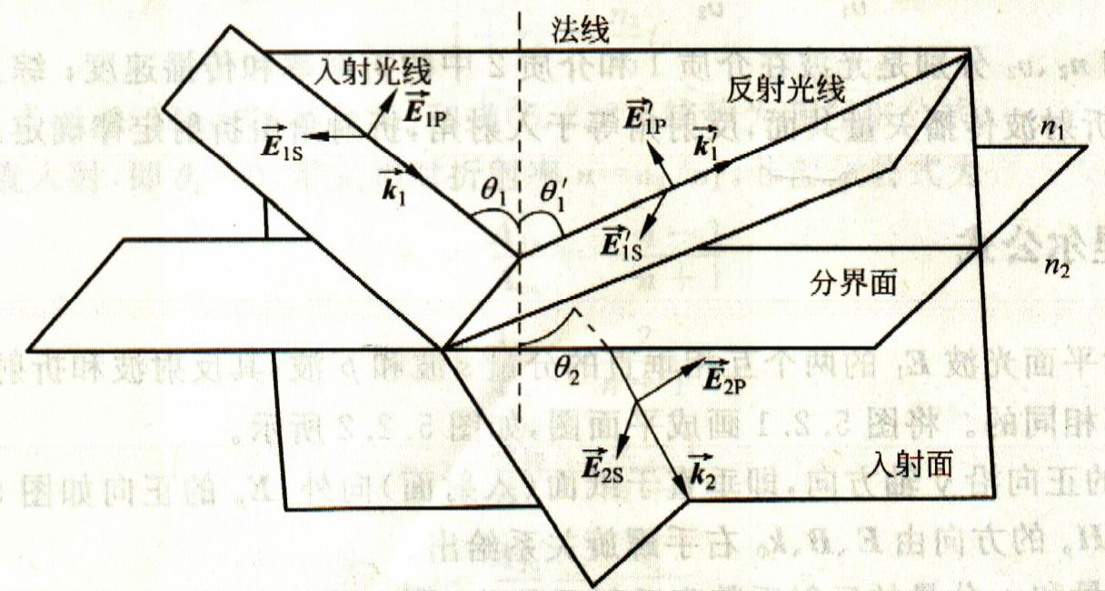
光在两电介质分界面上的反射和折射
假设分界面两边的两种介质都是均匀、透明的各向同性介质，分界面为无穷大的平面。

Slide 6
光在两电介质分界面上的反射和折射
入射面：
入射光线波矢方向与界面法线构成的平面。
振动面：
电场矢量振动方向与光波矢方向构成的平面。

Slide 7


光在两电介质分界面上的反射和折射
s波—振动方向垂直于入射面的光矢量分量；
p波—振动矢量在入射面内（即平行入射面）的光
矢量分量。
把 分解为s波和p波，
则s分量与p分量相互独立。

Slide 8
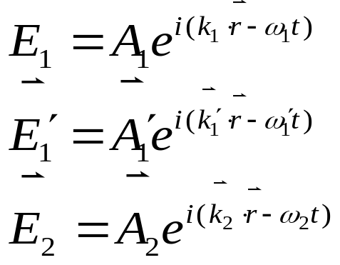
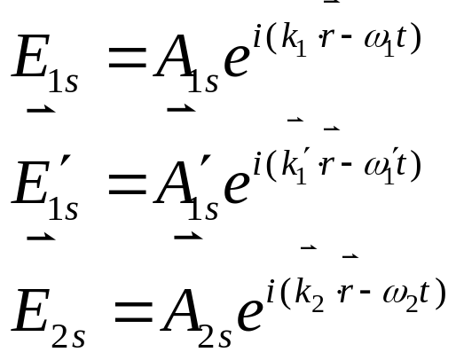
光在两电介质分界面上的反射和折射
假设一单色平面光波从介质1入射到分界面，则入射、反射和折射光均为平面光波，其电场分别表示为
则入射、反射和折射光波的s分量为

Slide 9
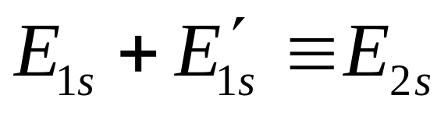
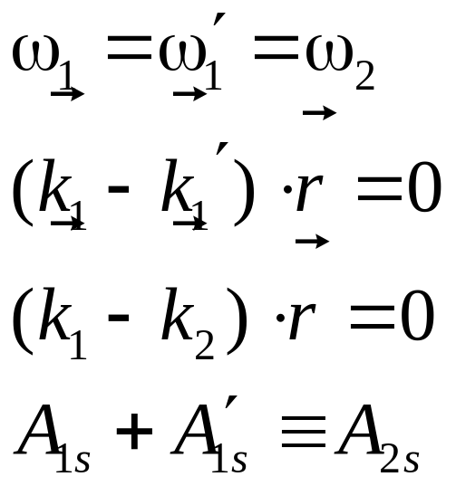
光在两电介质分界面上的反射和折射
根据界面电磁场边值条件——电场强度切向分量连续，可得

Slide 10
光在两电介质分界面上的反射和折射
小结：
a）入射光、反射光和折射光具有相同的频率；
b)入射光、反射光和折射光均在入射面内。
c)能量守恒。

Slide 11
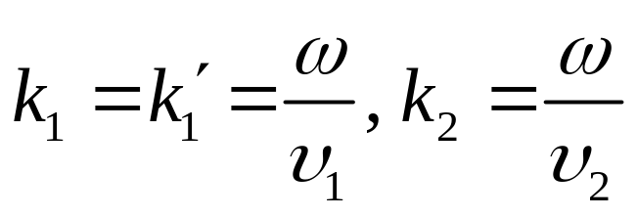
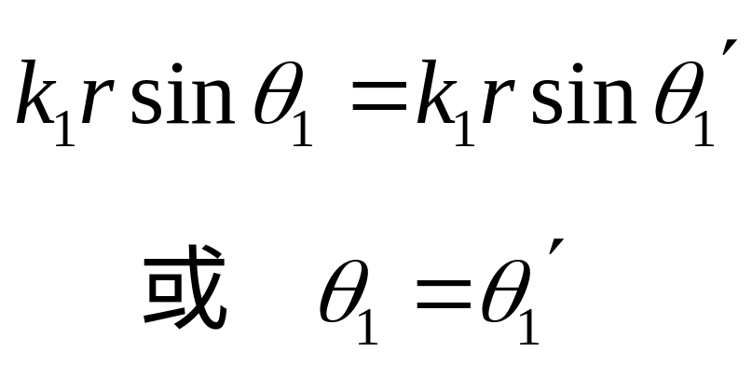
光在两电介质分界面上的反射和折射
——反射定律

Slide 12
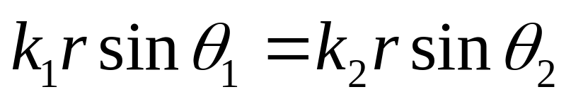

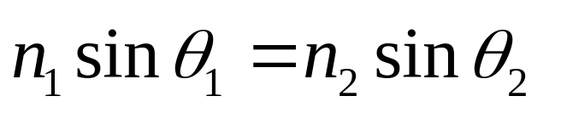
光在两电介质分界面上的反射和折射
—折射定律

Slide 13
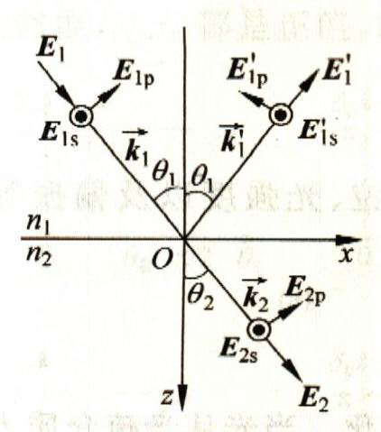
菲涅尔公式
描述光在界面上传播方向入射光、反射光和折射光之间的振幅、相位关系。
电矢量可在垂直传播方向的平面内任意方向上振动，而它总可以分解成垂直于入射面振动的分量和平行于入射面振动的分量。
Fresnel公式就是确定两个振动分量反射、折射特性的定量关系式。

Slide 14
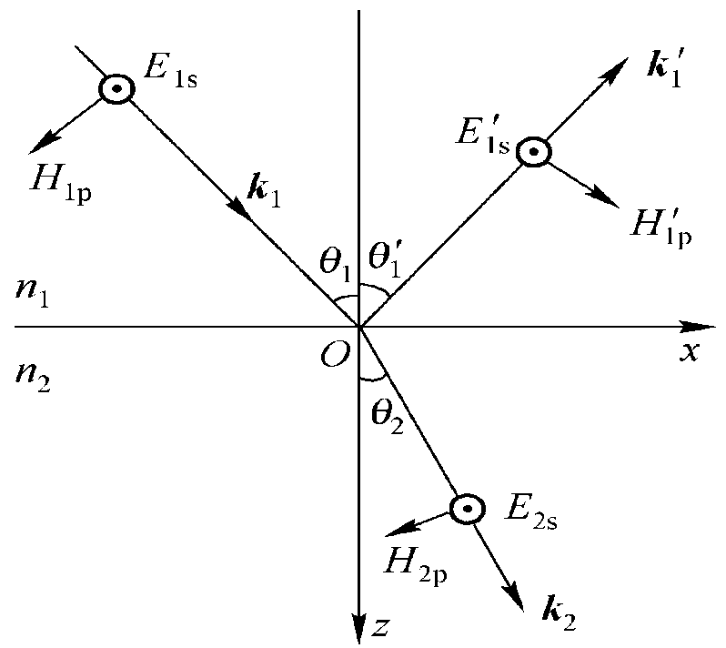

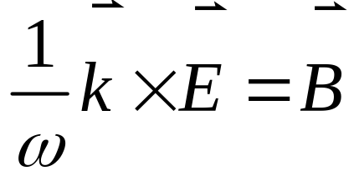
菲涅尔公式
规定：
电场矢量s波的正向沿y轴正向；
电场矢量p波的正向为逆着光矢方向看,指向右侧。

Slide 15
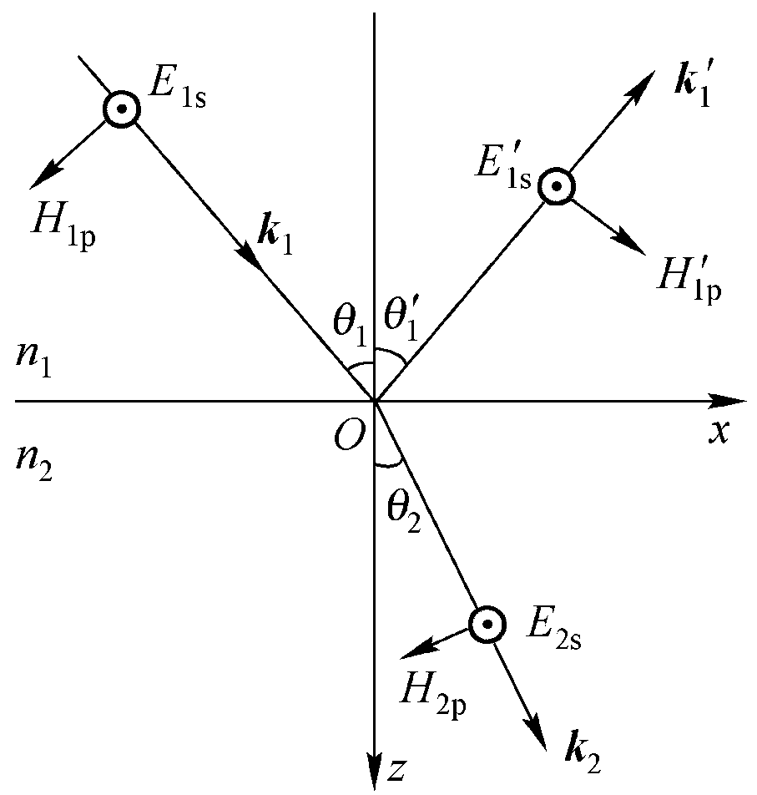
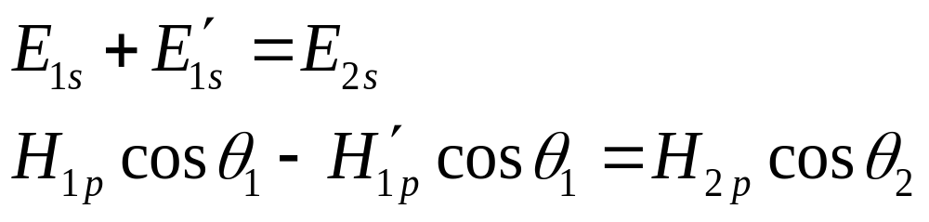
菲涅尔公式
s波的反射系数和透射系数
假设在分界面处入射波、反射波和折射波同时取正方向，则根据界面电磁场边值关系得：

Slide 16
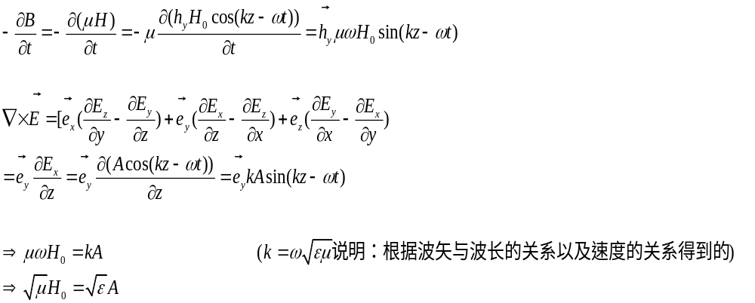
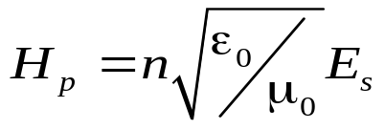
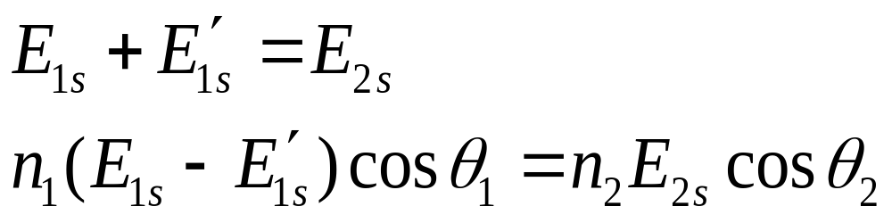
菲涅尔公式
s波的反射系数和透射系数

Slide 17
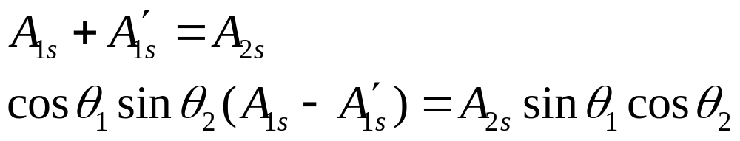
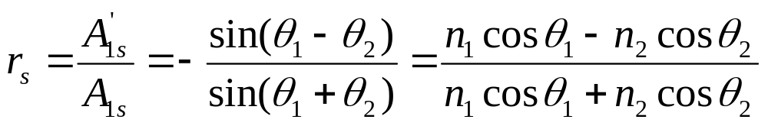
菲涅尔公式
s波的反射系数和透射系数
消去A_{2s}，得
将其定义为s波的反射波与入射波的振幅比，称为s波的反射系数。

Slide 18
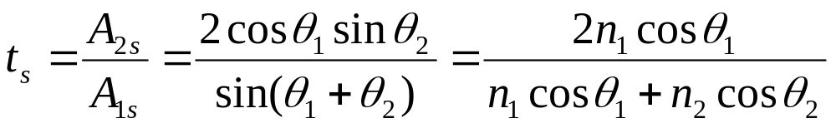
菲涅尔公式
s波的反射系数和透射系数
类似地，可以得到
——s波的透射系数

Slide 19
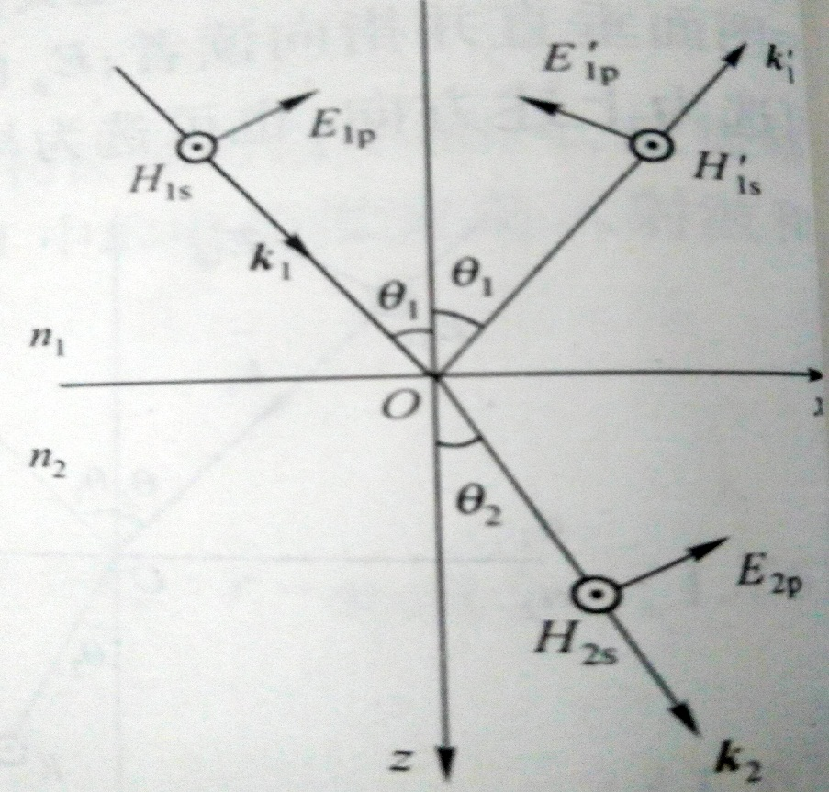
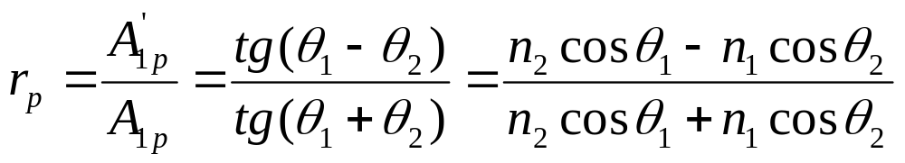
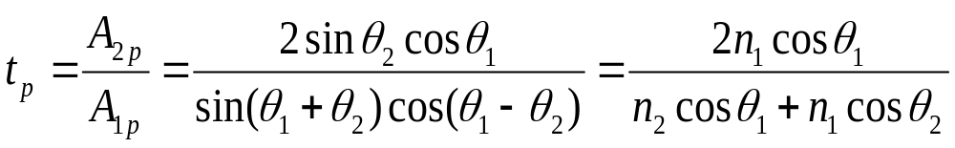
菲涅尔公式
p波的反射系数和透射系数
类似地推导过程（略）：
p波的反射系数
p波的透射系数

Slide 20
菲涅尔公式

Slide 21
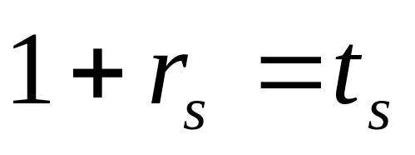
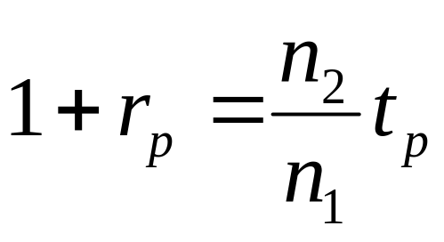
菲涅尔公式

Slide 22
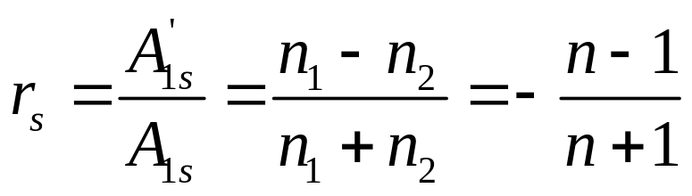
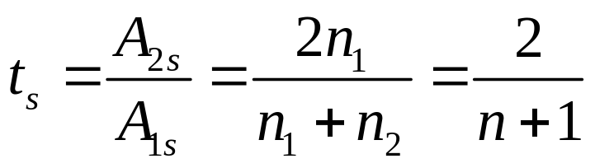
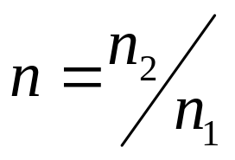
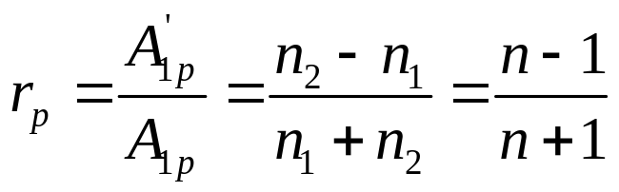
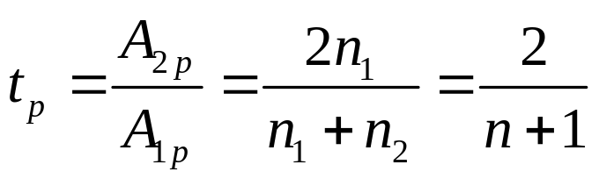
菲涅尔公式
其中，
正入射时，

Slide 23

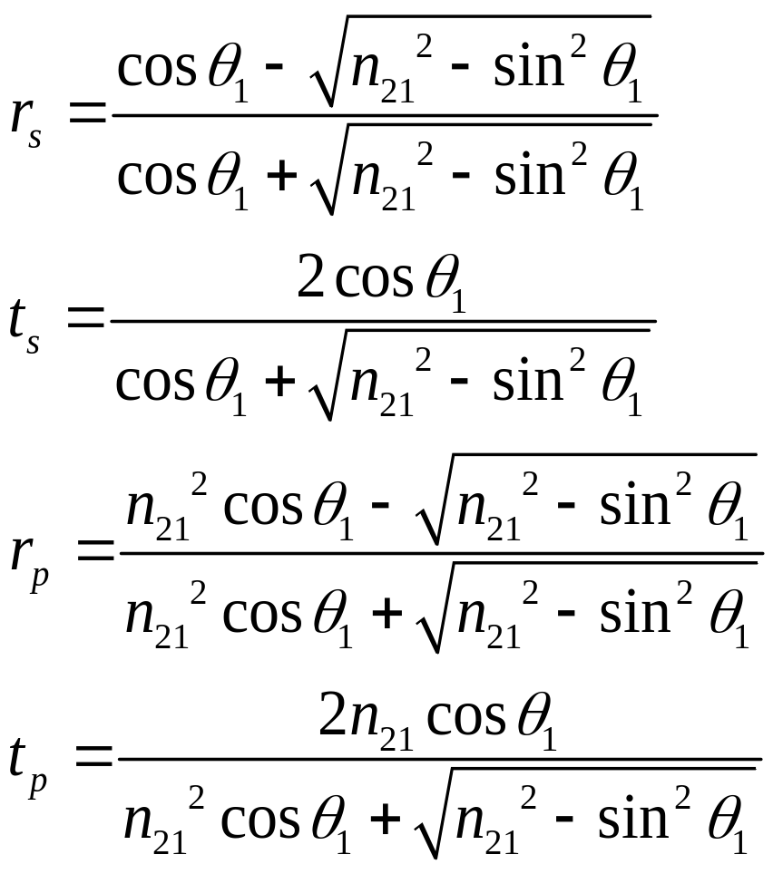
反射波和透射波的性质
利用三角函数关系以及折射定律，可以将菲涅尔公式转化为只与入射角有关的函数形式：

Slide 24
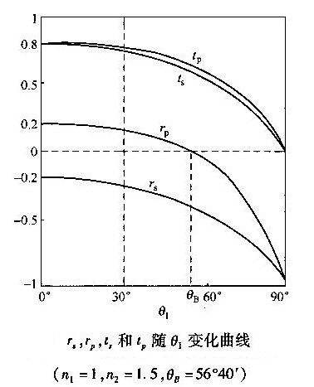
反射波和透射波的性质
(1) n₁<n₂，光从光疏介质射向光密介质：

Slide 25
反射波和透射波的性质
(1) n₁<n₂，光从光疏介质射向光密介质：
当 时，即垂直入射时， 都不为零，表示存在反射波和折射波。
当 时，即掠入射时， ， 即没有折射光波。

Slide 26
反射波和透射波的性质
(1) n₁<n₂，光从光疏介质射向光密介质：
随θ₁的增大而减小。
随θ₁的增大而增大，直到等于1。

Slide 27
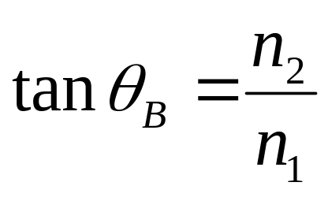

反射波和透射波的性质
(1) n₁<n₂，光从光疏介质射向光密介质：
值在 时，有 ，即反射光波中没有p波，只有s波。
由折射定律可得
：布儒斯特角

Slide 28
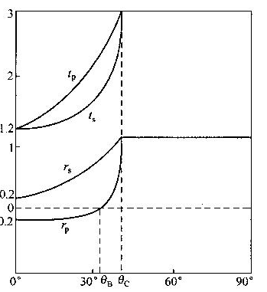
反射波和透射波的性质
(2) n₁>n₂，光从光密介质射向光疏介质：
（n₂＝1.5，n₁＝1，
玻璃到空气）

Slide 29
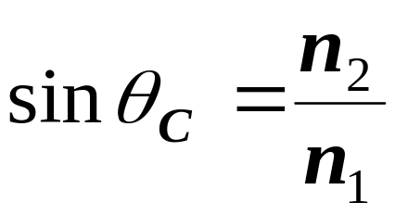

反射波和透射波的性质
(2) n₁>n₂，光从光密介质射向光疏介质：
当 时，即正入射时，4个系数都不为零，表示存在反射波和折射波。
当 （θ_{c}为θ₂=90º时对应的θ₁）时， ，表示发生全反射现象。
：临界全反
射角

Slide 30
反射波和透射波的性质
(2) n₁>n₂，光从光密介质射向光疏介质：
都大于1，且随θ₁的增大而增大。
* 为什么可以大于1？
折射光能量大于入射光能量?!

Slide 31
反射波和透射波的性质
(3) 折射光与入射光的相位关系：
随θ₁的变化出现正值或负值，表明所考虑的两个场同相位（振幅比取正值），或反相位（振幅比取负值），相应的相位变化为零或为π。

Slide 32
反射波和透射波的性质
(3) 折射光与入射光的相位关系：
s分量和p分量的透射系数t总是取正值，因此折射光总是与入射光同相位（没有相位跃变）。

Slide 33
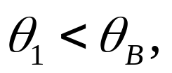
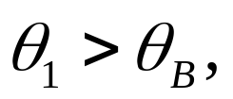
反射波和透射波的性质
(4) 反射光与入射光的相位关系：
反射光s、p分量与入射光的相位关系
——n₁<n₂时：
r_{s}<0
反射光s分量与入射光反相位；
r_{p}>0，p分量同相；
r_{p}<0，p分量反相。

Slide 34
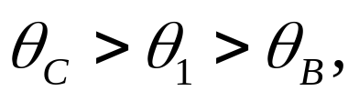
反射波和透射波的性质
(4) 反射光与入射光的相位关系：
反射光s、p分量与入射光的相位关系
——n₁>n₂时：
r_{s}>0
反射光s分量与入射光同相位;
r_{p}<0，p分量反相;
r_{p}>0，p分量同相。

Slide 35
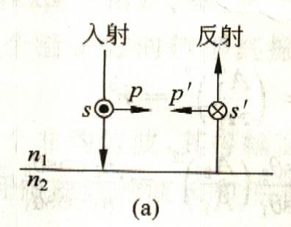
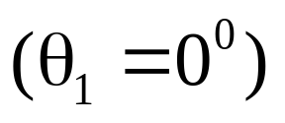

反射波和透射波的性质
(4) 反射光与入射光的相位关系：
——n₁<n₂时：
小角度入射的反射特性
r_{s}<0，r_{p}>0
在入射点处，反射光场矢量相对于入射光场反向，即发生了 相位跃变，又称之为半波损失。

Slide 36
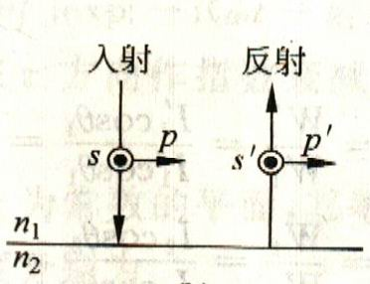
反射波和透射波的性质
(4) 反射光与入射光的相位关系：
——n₁>n₂时：
小角度入射的反射特性
r_{s}>0，r_{p}<0
入射光场矢量与反射光场矢量振动方向同向，即二者同相位，反射光没有半波损失。

Slide 37
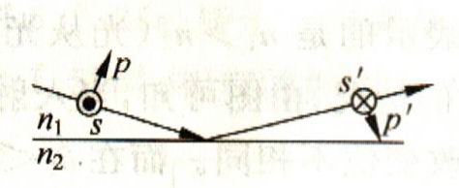
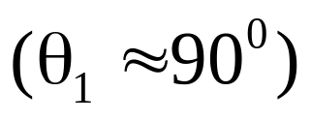
反射波和透射波的性质
(4) 反射光与入射光的相位关系：
掠入射的反射特性
——n₁<n₂时：
r_{s}<0，r_{p}<0
入射光场矢量与反射光场矢量振动方向近似相反，即产生半波损失

Slide 38
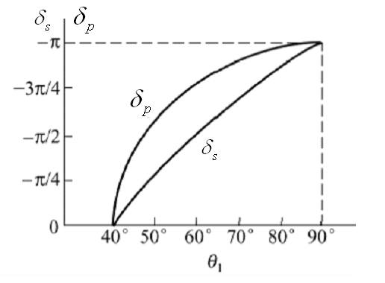
反射波和透射波的性质
(4) 反射光与入射光的相位关系：
掠入射的反射特性
——n1>n2时：
入射光场矢量与反射光场矢量振动方向近似相反，即产生半波损失

Slide 39
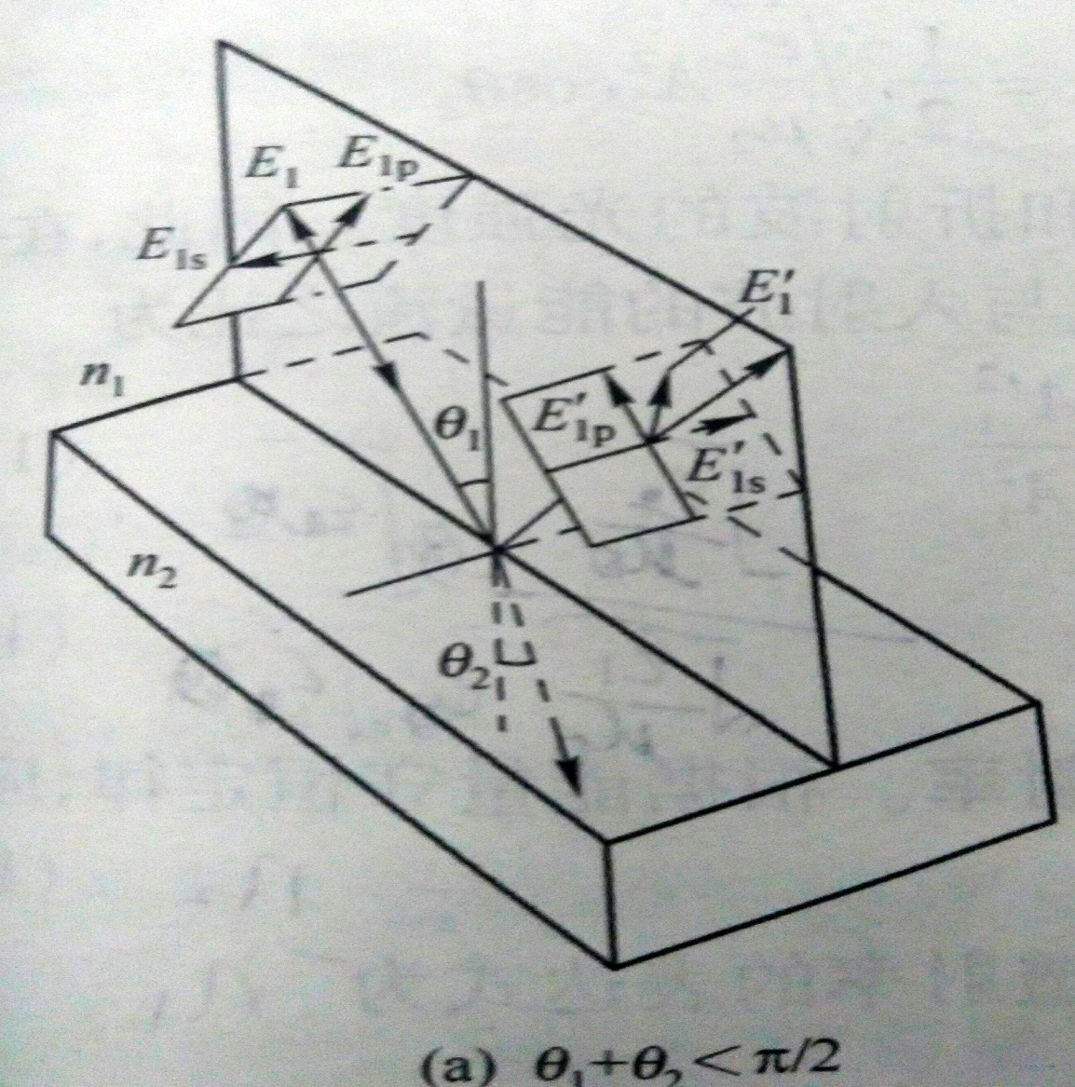
反射波和透射波的性质
(4) 反射光与入射光的相位关系：
一般斜入射时
反射光和入射光的p矢量构成一定的角度，讨论其相位差是否跃变没意义。

Slide 40
反射波和透射波的性质
(4) 反射光与入射光的相位关系：
小结：
i)光从光疏介质入射到光密介质时，在正入射和掠入射时反射光相对于入射光将产生半波损失；
ii）光从光密介质入射到光疏介质时，在掠入射时反射光相对于入射光将产生半波损失，发生全反射；
iii）对于折射波，不论哪一种情况，电矢量都不发生相位突变。

Slide 41
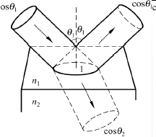
反射率和透射率
是描述反射光、透射光和透射光能量关系的系数。
在讨论过程中，不计吸收、散射等能量损耗。因此入射光能量在反射光和透射光中重新分配，而总能量保持不变。

Slide 42
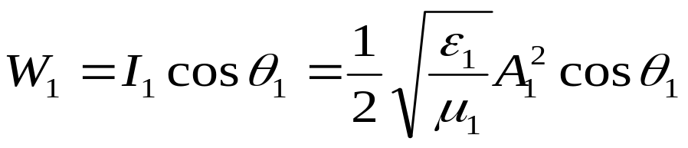
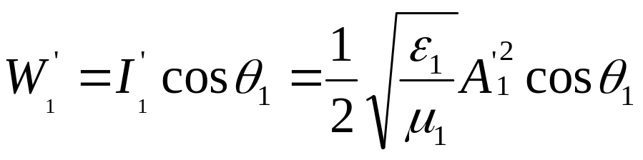
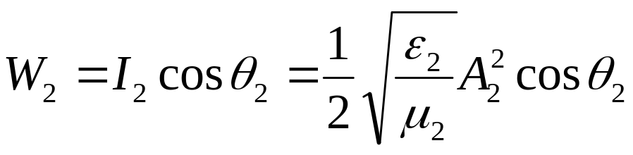
反射率和透射率
如图：有一平面光波以入射角θ₁斜入射到介质分界面，平面光波的强度为I₁,则每秒入射到界面上单位面积的能量以及反射、透射能量为

Slide 43
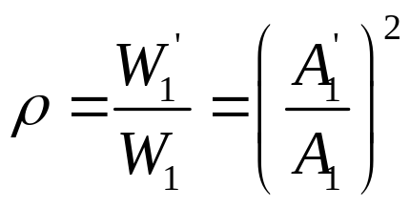




反射率和透射率
界面上反射波、透射波的能流与入射波能流之比为
反射率——
透射率——
不考虑介质的吸收和散射等损耗时，根据能量守恒有

Slide 44




反射率和透射率
将菲涅尔公式代入，得到入射光的s分量和p分量的反射率和透射率分别为

Slide 45


反射率和透射率
由上述s分量和p分量的反射率及透射率表达式得到

Slide 46

反射率和透射率

Slide 47



解：光以布儒斯特角入射时，反射光无p分量，
布儒斯特角为
s分量的能流反射率
因能量守恒，故能流透射率

Slide 48


全反射
若光波从光密介质1射向光疏介质2，入射角大于临界全反射角，入射光线将全部反射回原介质1
——全反射

Slide 49



全反射
当θ₁>θ_{c} 时（n₁>n₂）发生全反射， （不合理）。
为了使菲涅尔公式应用于全反射情况，利用

Slide 50




全反射
代入菲涅尔公式，得到复反射系数
可见，发生全反射时，反射光强等于入射光强.
有

Slide 51
全反射
全反射时，反射光的相位变化较复杂：

Slide 52


全反射
全反射时，反射光中s波和p波的相位差：
在n一定下，入射角θ₁变化，相位差改变，可改变反射光偏振状态。
菲涅尔菱体

Slide 53

倏逝波
实验表明，在全反射时光波不是绝对地在界面上被全部反射回介质1，而是透过介质2约一个波长数量级的深度，并沿着界面流过波长量级距离后重新返回第一介质，沿着反射光方向射出。这个沿着第二介质表面流动的波称为倏逝波（隐失波）。
从电磁场的连续条件看，倏逝波的存在是必然的。
电场和磁场不会在两介质的界面上突然中断，在介质2中应有透射波存在。

Slide 54



倏逝波
设分界面为xOy平面，入射面为xOz平面，在全反射时，折射光场

Slide 55


倏逝波
沿着z方向振幅衰减，沿着界面x方向传播的非均匀波。

Slide 56


倏逝波
（1）波的振幅随z的增加呈指数衰减
穿透深度 ——介质2中，波的振幅衰减到最大值的1/e 时的深度
z₀ 约为1个波长

Slide 57

倏逝波
（2）沿界面x方向传播的非均匀波。在x方向传播的波长为
（3）等振幅面是z为恒量的平面，等相面是x为恒量的平面，两者互相垂直，即非均匀平面波。
（4） 全反射时介质2中虽存在倏逝波，但它并不向介质2内部传输能量。其沿z方向的平均坡印亭矢量为零。

Slide 58
倏逝波
（5）发生全反射时，光由第一个介质进入第二个介质的能量入口处和返回能量的出口处，相隔约半个波长，如图所示，存在一个横向位移，称为古斯－汉森位移。
这也是反射光相位跃变的原因。

Slide 59

倏逝波
实验可以验证倏逝波的存在：
第一块棱镜产生全反射，
第二块棱镜接近第一块
棱镜时引入折射波。

Slide 60




全反射应用举例：
(b)
(c)
(a)
利用三棱镜，可以(a)改变路径的方向，(b)使看到的物体变为倒立，(c)同时改变路径的方向和使像变为倒立。许多光学仪器利用全反射来改变光线的传播方向和使像倒转。

Slide 61


全反射应用举例：
光导纤维
光利用全反射可在弯曲的光纤内行进。
光纤可传导光能，传递光学图象，做成各种光纤传感器，在医学（用于医疗诊病用的内视镜）、精密测量、计算机以及光纤通信等方面得到广泛应用。

Slide 62



全反射应用举例：
依据全反射要求，对于光纤端面的入射角存在一个最大值
这里 ， 称为光纤的数值孔径（NA）。

Slide 63

全反射应用举例：
显然数值孔径可以表示为
式中， 称为纤芯和包层的相对折射率差，一般取为0.01~0.05

Slide 64


例:
欲使线偏振的激光通过红宝石棒时，在棒的端面没有反射损失，棒端面对棒轴倾角应取何值？光束入射角应为多大？入射光的振动方向如何选取？已知红宝石的折射率n＝1.76，光束在棒内沿棒轴方向传播。
解：根据光在界面上的反射特性，若没有反射损耗，只能是在满足入射角为布儒斯特角的条件下才有可能成立，即入射光的振动方向应该为p分量方向，即平行于入射面振动。入射角为

Slide 65


例:
欲使线偏振的激光通过红宝石棒时，在棒的端面没有反射损失，棒端面对棒轴倾角应取何值？光束入射角应为多大？入射光的振动方向如何选取？已知红宝石的折射率n＝1.76，光束在棒内沿棒轴方向传播。
解：
折射角为
所以棒端面对棒轴倾角为

